Slide 1
Тест по правилам техники безопасности при работе в кабинете информатики.

Slide 2
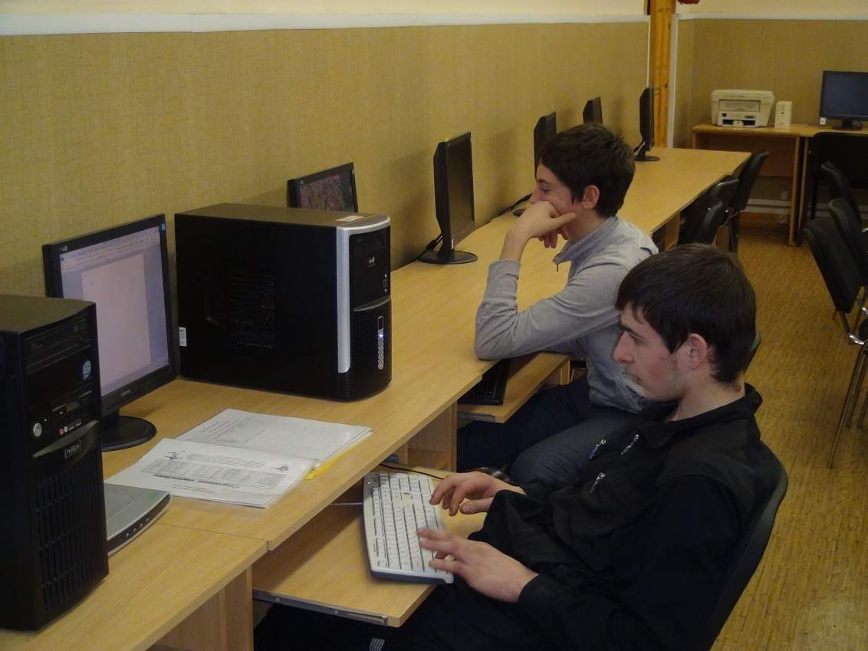

1.Какое воздействие на человека оказывают компьютеры?
  Вызывают усталость и снижение работоспособности.
  Плохо влияет на зрение.
  Человек получает определенную дозу излучения.
  Вызывает расстройство памяти.

Slide 3
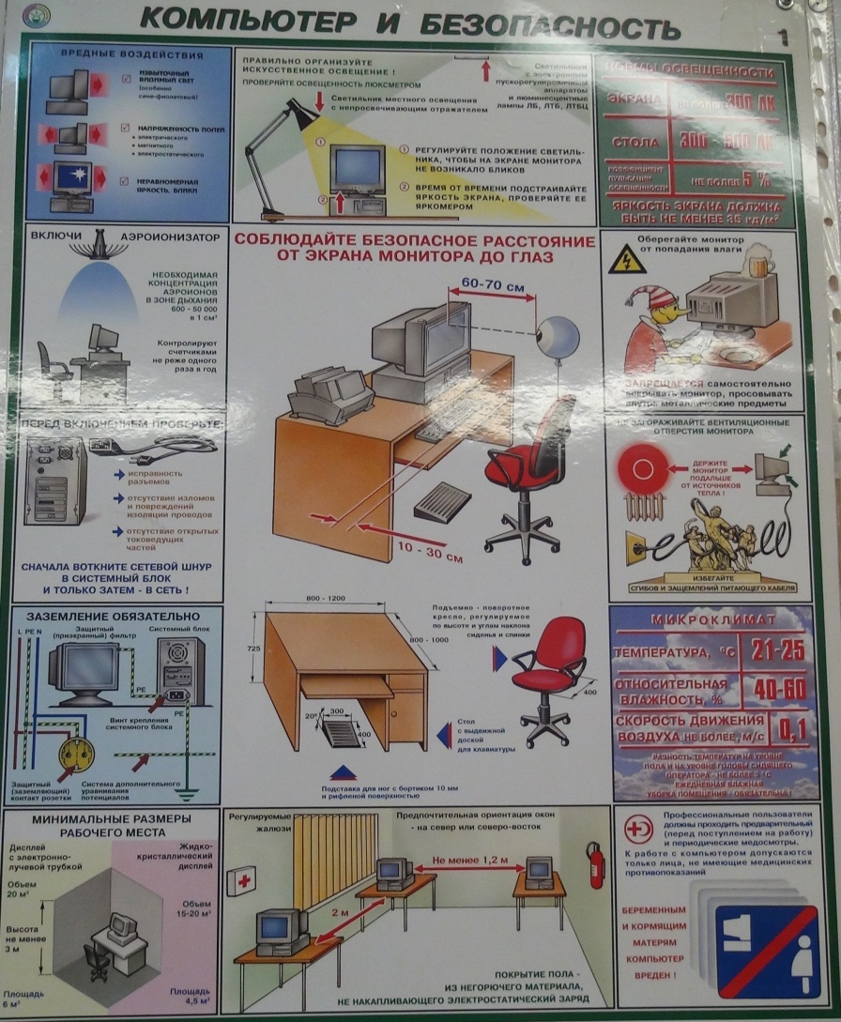
2. На каком расстоянии от монитора должен работать ученик за компьютером?
  15-20 см
  50-70 см
  Меньше 40 см
  90-110 см

Slide 4
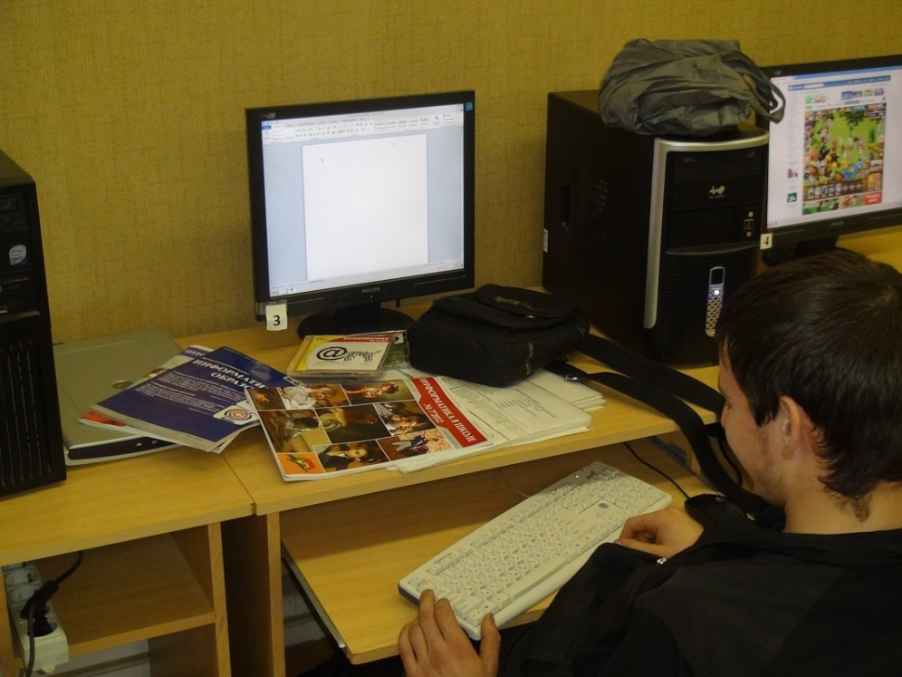
3. Можно ли класть тетради, книги, диски на монитор и клавиатуру?
  Можно.
  Можно только на клавиатуру.
  Можно только на монитор.
  Нельзя.

Slide 5
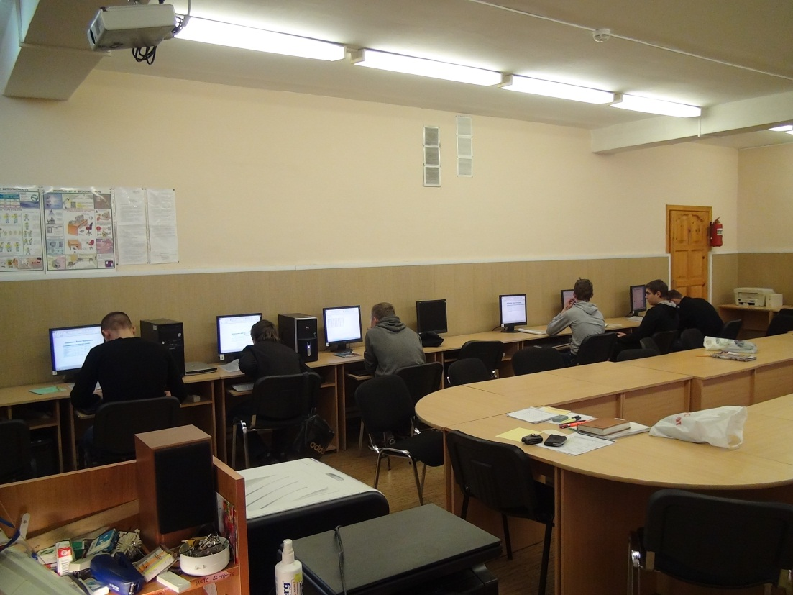
4. При каких условиях можно работать за компьютером?
  При плохом самочувствии.
  При хорошем освещении и нормальном самочувствии.
  При недостаточном освещении и нормальном самочувствии.
  При хорошем освещении и плохом самочувствии.

Slide 6
5. При появлении запаха гари нужно…
  Бежать за водой и огнетушителем чтобы предотвратить дальнейшее возгорание.
  Прекратить работу, сообщить преподавателю.
  Не обращать внимания.
  Быстро убежать из кабинета.

Slide 7
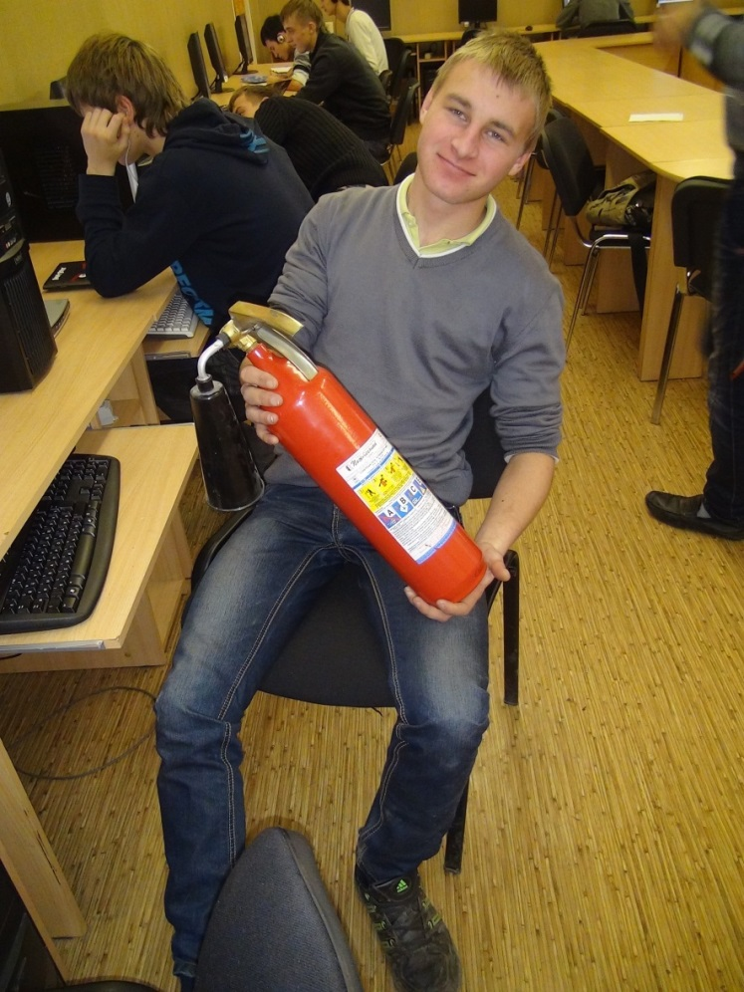
6. Каким огнетушителем нужно пользоваться при загорании аппаратуры?
  Воздушно-пенный огнетушитель.
  Пенный огнетушитель.
  Углекислотный огнетушитель.
  Порошковый огнетушитель.

Slide 8
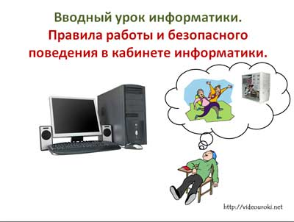
7. Что нужно сделать, войдя в кабинет информатики?
  Сразу сесть работать.
  Спокойно занять свое рабочее место ничего, не трогая на столе.
  Суетиться, бегать по кабинету.
  Приготовиться к уроку и выйти за пределы кабинета до звонка.

Slide 9
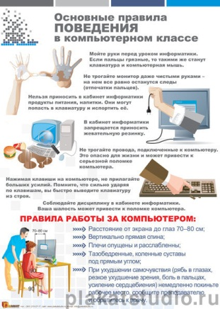
8. Что обязан сделать ученик, если в кабинете вычислительной техники возникла чрезвычайная ситуация?
  Делать то же, что все делают.
  Спокойно ожидать указания преподавателя.
  Медленно покинуть кабинет.
  Сообщить учителю о ситуации.

Slide 10
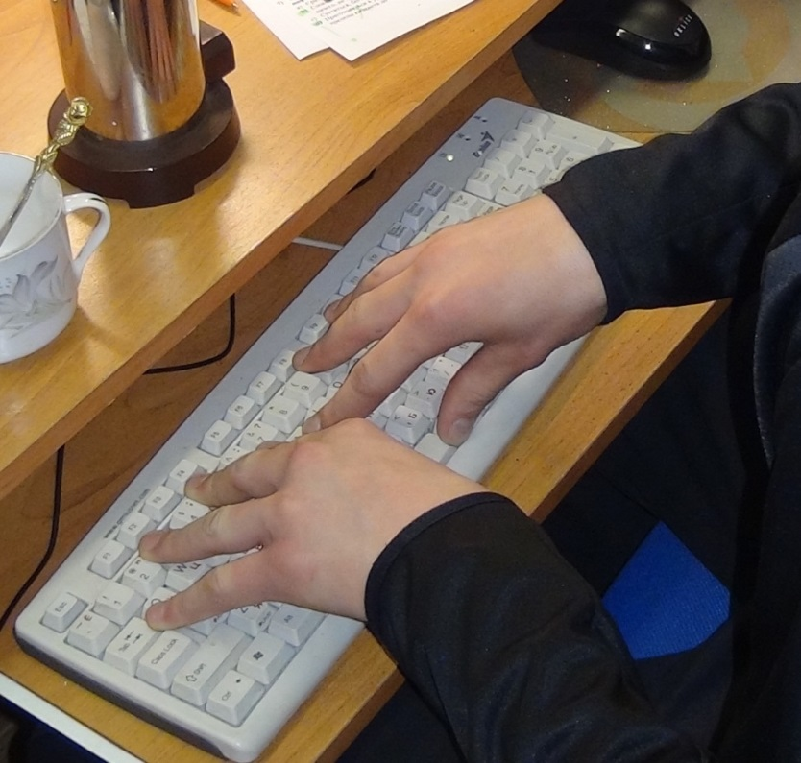
9. Если ученик неоднократно нарушает инструкцию по технике безопасности, то…
  Не допускается до занятий.
  Должен пройти снова инструктаж.
  Получает двойку.
  Восстанавливает ущерб, который он причинил.

Slide 11
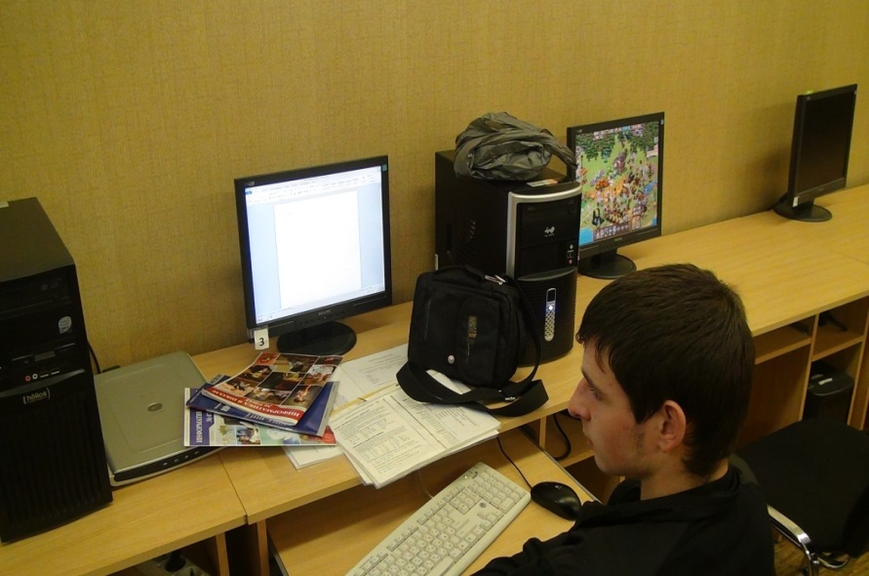
10. Учащимся запрещается:
  Трогать устройства сигнализации.
  Медленно передвигаться по кабинету.
  Самостоятельно устранять неисправность работы клавиатуры.
  Брать сумки, портфели за рабочее место у компьютера.

Slide 12
11. При входе посетителей учащиеся должны…
  Сидеть на месте.
  Подняться и поприветствовать гостя.
  Крикнуть «Здравствуйте!!!».
  Спокойно поздороваться с гостем.

Slide 13
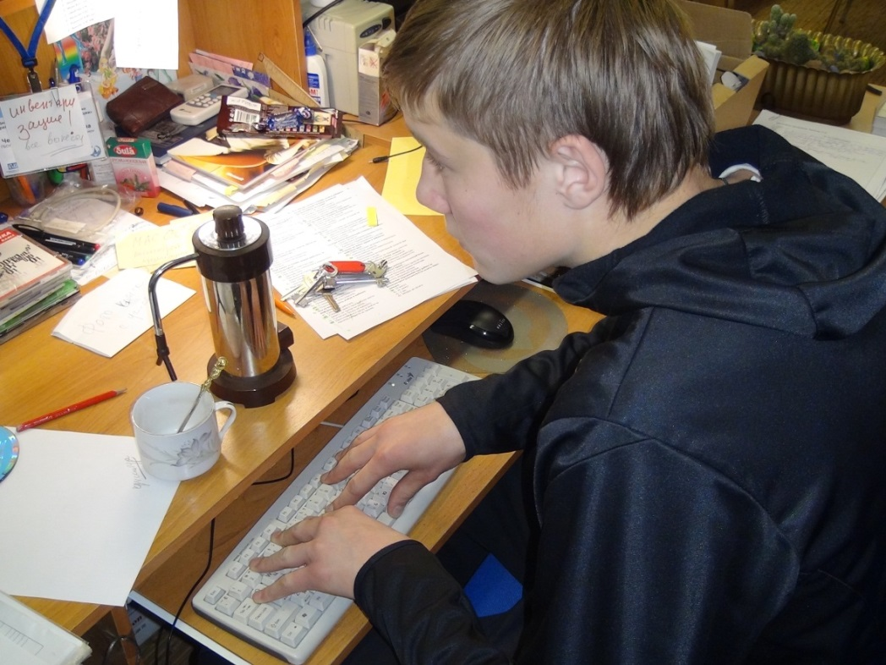
12. Ученик не имеет права в кабинете информатики…
  Самостоятельно включать и выключать компьютер, монитор.
  Пользоваться преподавательским компьютером.
  Пользоваться интерактивной указкой при ответах у доски.
  Начинать работу по указанию учителя.
  Пить чай-кофе на рабочем месте.

Slide 14
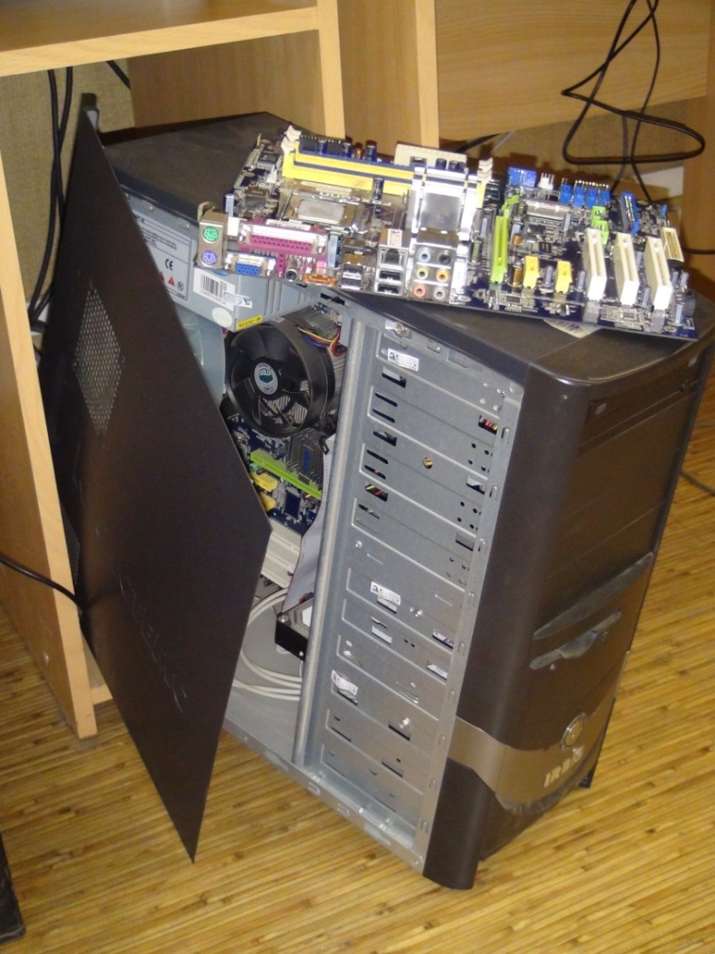
13. Во время работы ученик должен…
  Обращаться бережно с техникой.
  Сильно бить по клавишам клавиатуры.
  Сообщать учителю о неисправностях техники.
  Периодически разбирать системный блок.

Slide 15
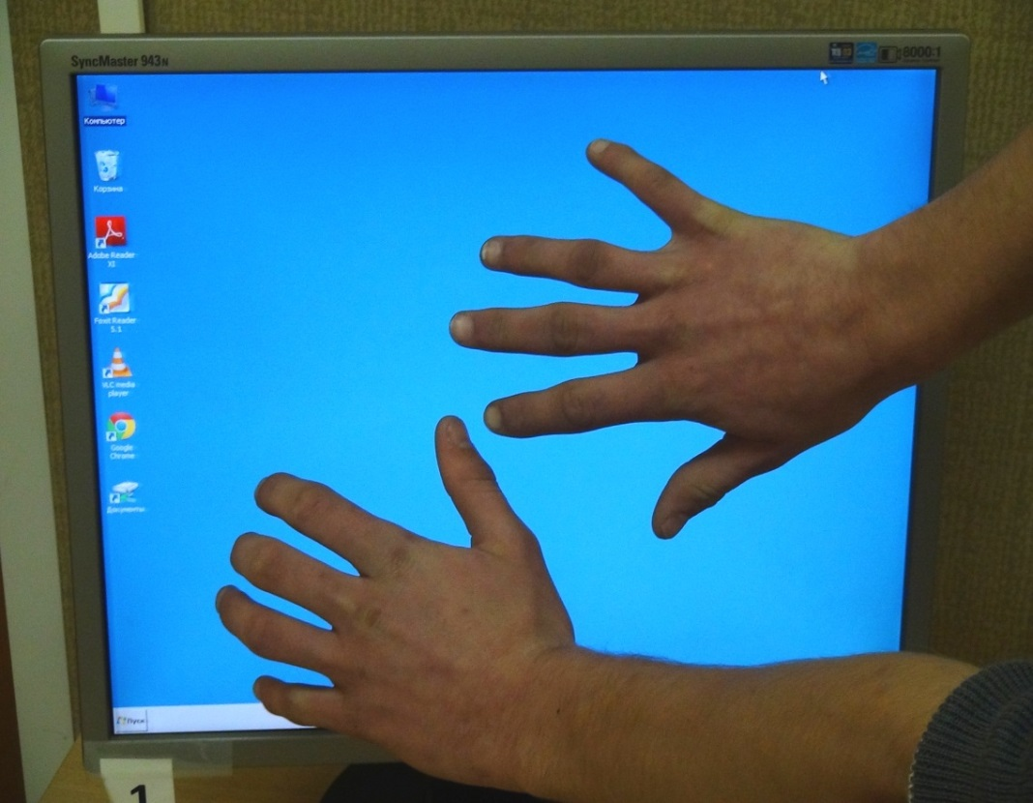
14. Ученик не имеет права…
  Отключать и подключать провода питания.
  Касаться пальцами экрана монитора.
  Работать чистыми руками.
  Работать влажными руками.

Slide 16
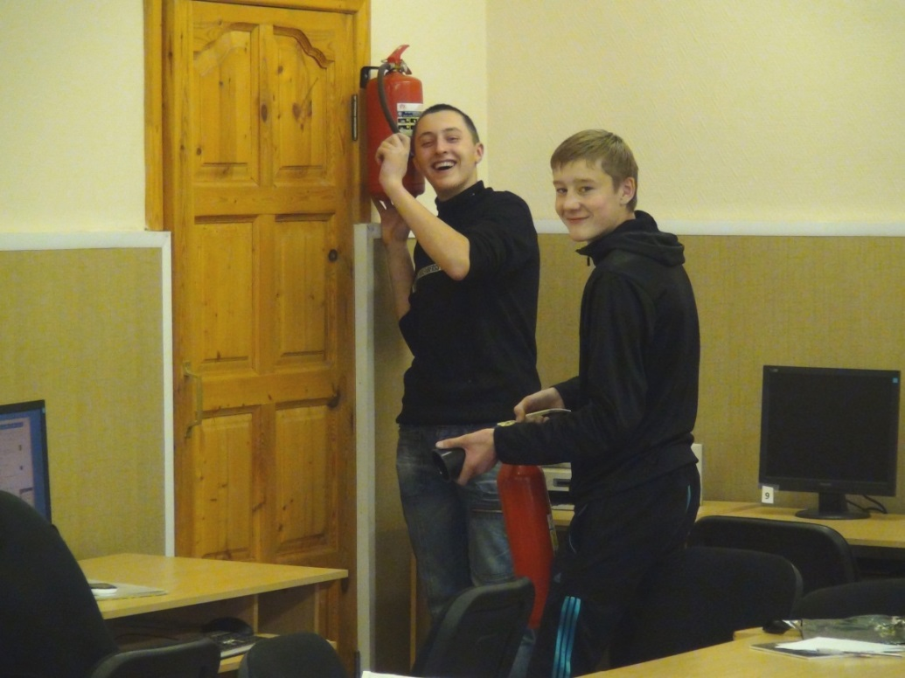
15. Физические упражнения при работе за компьютером рекомендуется делать через каждые…
  25 минут
  45 минут
  1 час
  Можно не делать

